Slide 1
Использование мнемотаблиц и коллажей в кружковой работе «Любознайка» для повышения интеллектуального развития детей

Slide 2
Решаются задачи, направленные на:
- развитие основных психических процессов
(памяти, внимания, образного мышления);
- развитие связной речи;
- развитие мелкой моторики рук при частич- ном или полном графическом воспроизведении;
- развитие творческих способностей, фантазии.

Slide 3
«Расскажи – и я забуду, покажи – я запомню, дай попробовать и я пойму»
(китайская пословица)

Slide 4
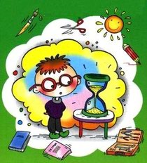
Ребенок с рождения является первооткрывателем, пытливым исследователем того мира, который его окружает. Ученые доказали, что исследование является одним из ведущих видов деятельности ребенка-дошкольника. В процессе экспериментирования дошкольник получает возможность удовлетворить присущую ему любознательность, почувствовать себя ученым, первооткрывателем.

Slide 5
Самый чувствительный период для развития интеллектуальных способностей детей – это возраст от трёх до восьми лет.
Реализовать задачу интеллектуального развития детей дошкольного возраста позволяет использование современных педагогических технологий. Одной из таких технологий является мнемотехника.

Slide 6
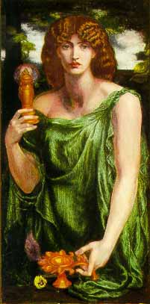
Мнемотехника - технология развития памяти, совокупность правил и приемов, облегчающих запоминание. Понятие «Мнемотехника» происходит от греческого «mnemonikon» – искусство запоминания.
Слово «мнемотехника» образовано от имени греческой богини памяти Мнемозины – матери девяти муз.

Slide 7
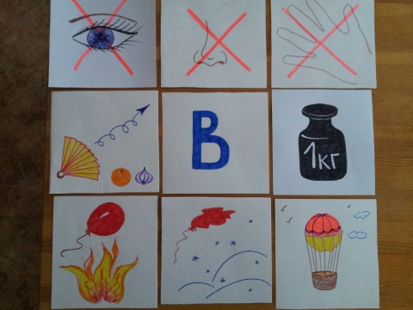
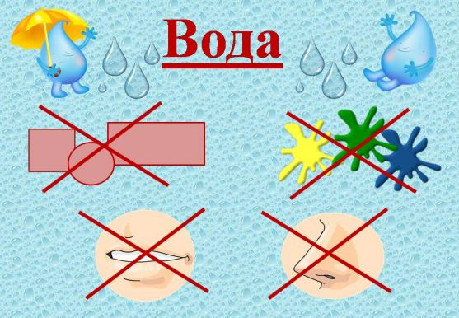
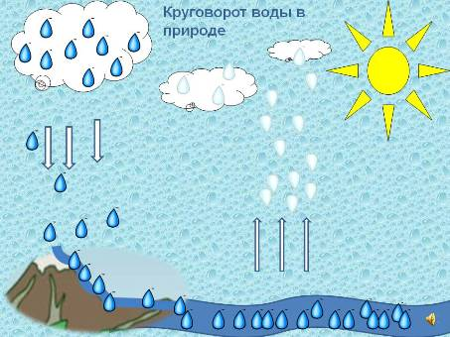
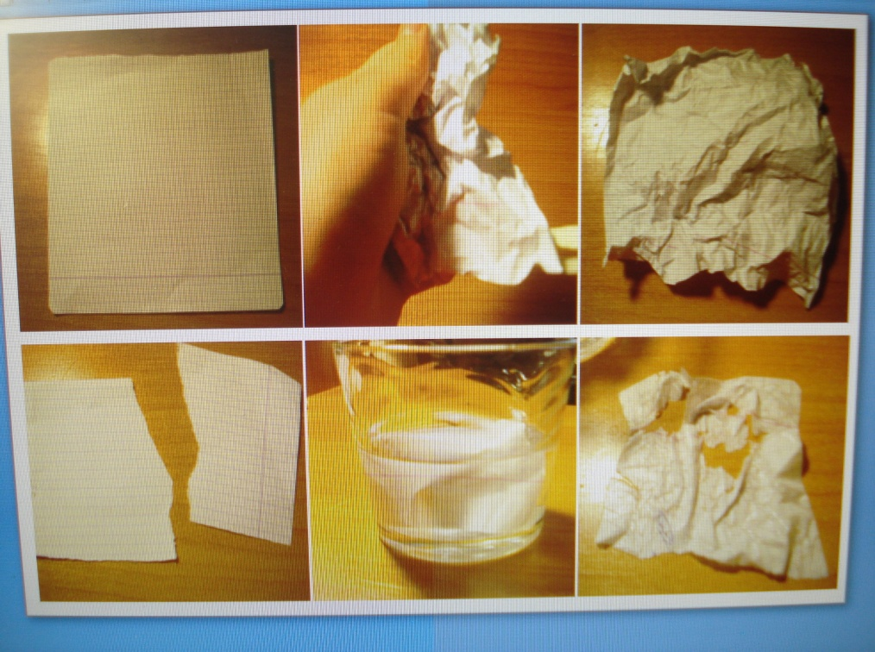
Мнемотаблица для рассказа о проведенном опыте

Slide 8
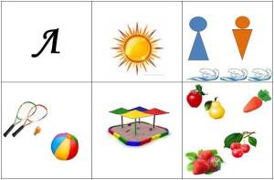
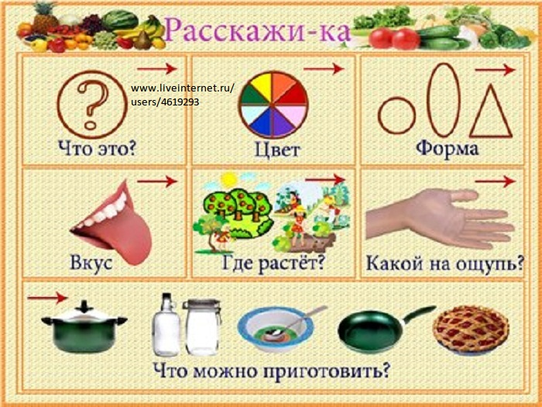
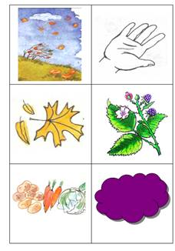
Мнемотаблица для разучивания стихотворений

Slide 9
Коллаж – это лист картона, на который наклеиваются или рисуются различные картинки, буквы, геометрические фигуры, цифры.
Цель использования коллажей – развивать фотографическую память, закрепить различные приемы запоминания, формировать понятия и представления, обогащать словарный запас детей, совершенствовать речь ребенка.

Slide 10
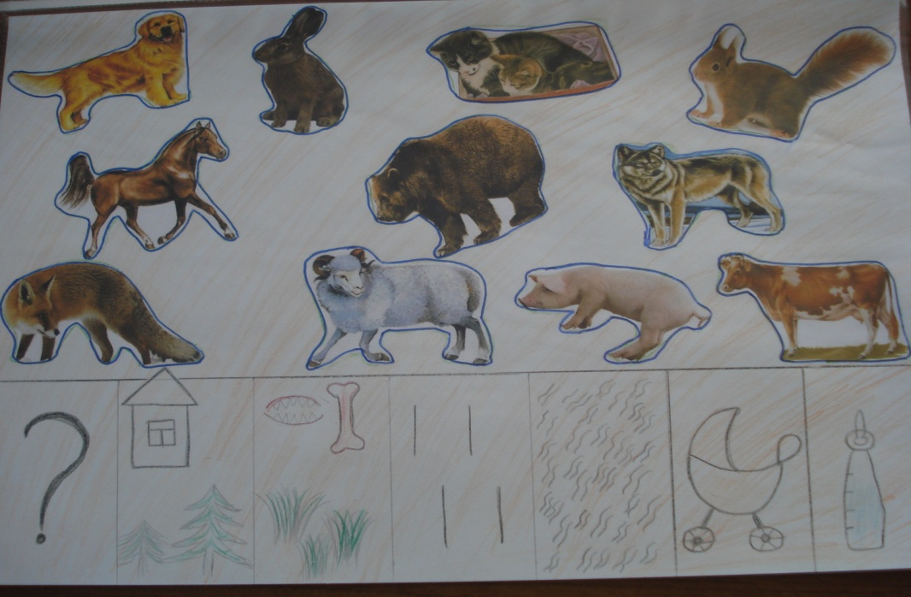
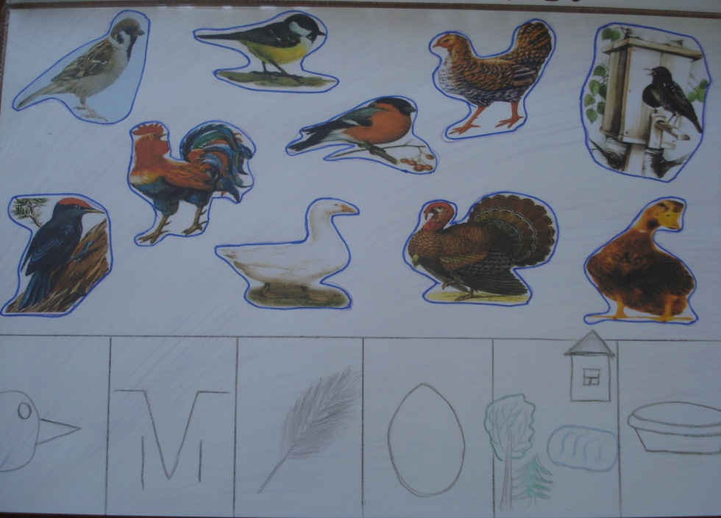
Коллажи для составления описательного рассказа и пересказа

Slide 11
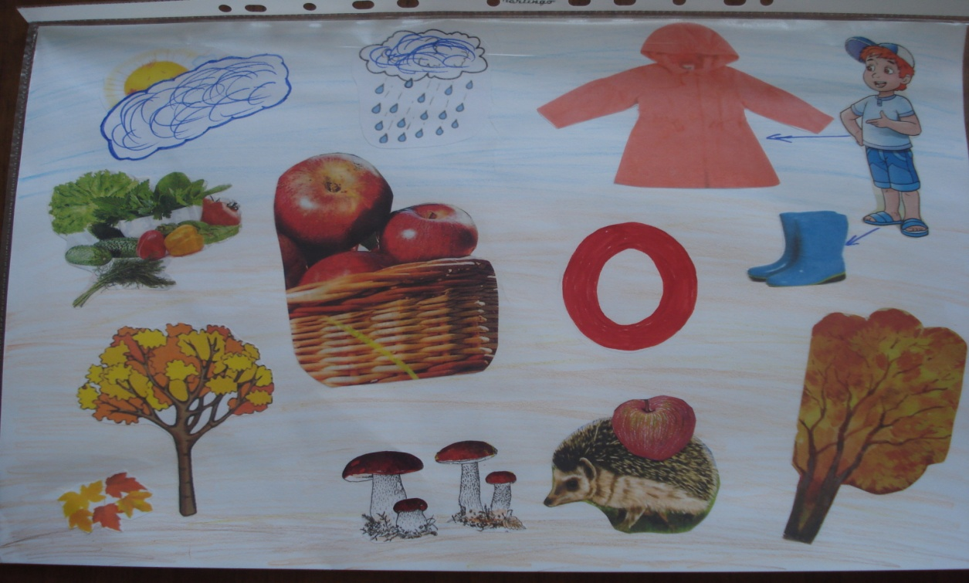
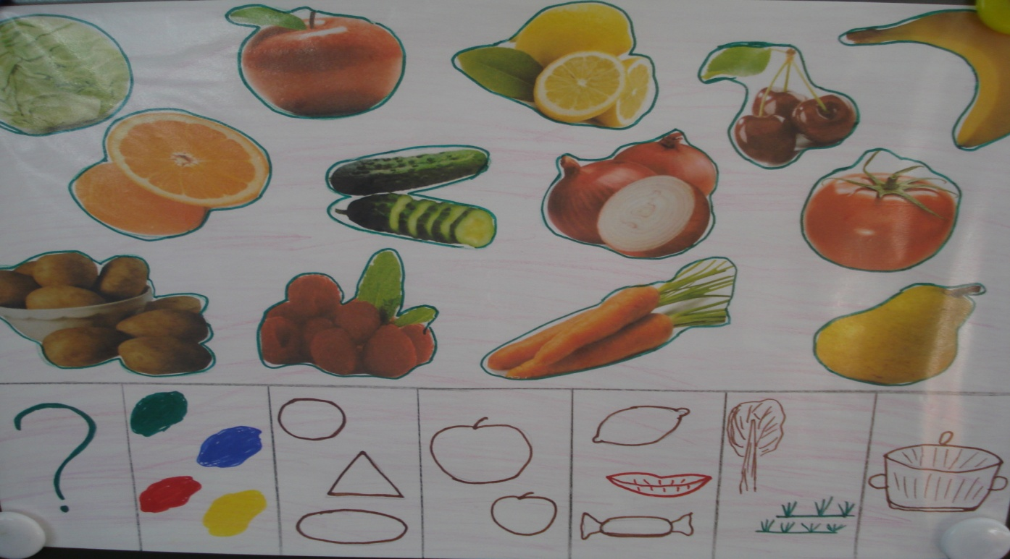
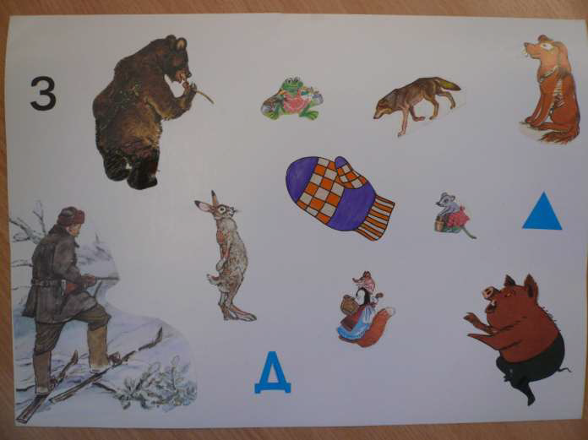

Slide 12
Вывод
В результате использования таблиц-схем и мнемотаблиц:
- Расширяется не только словарный запас, но и знания об окружающем мире.
- Появляется желание пересказывать — ребенок понимает, что это совсем не трудно.
- Заучивание стихов превращается в игру, которая очень нравится детям.
- Опыты и эксперименты помогают развивать не только память, мышление, логику, но и личностные характеристики, такие как воля и творческие способности.

